Slide 1
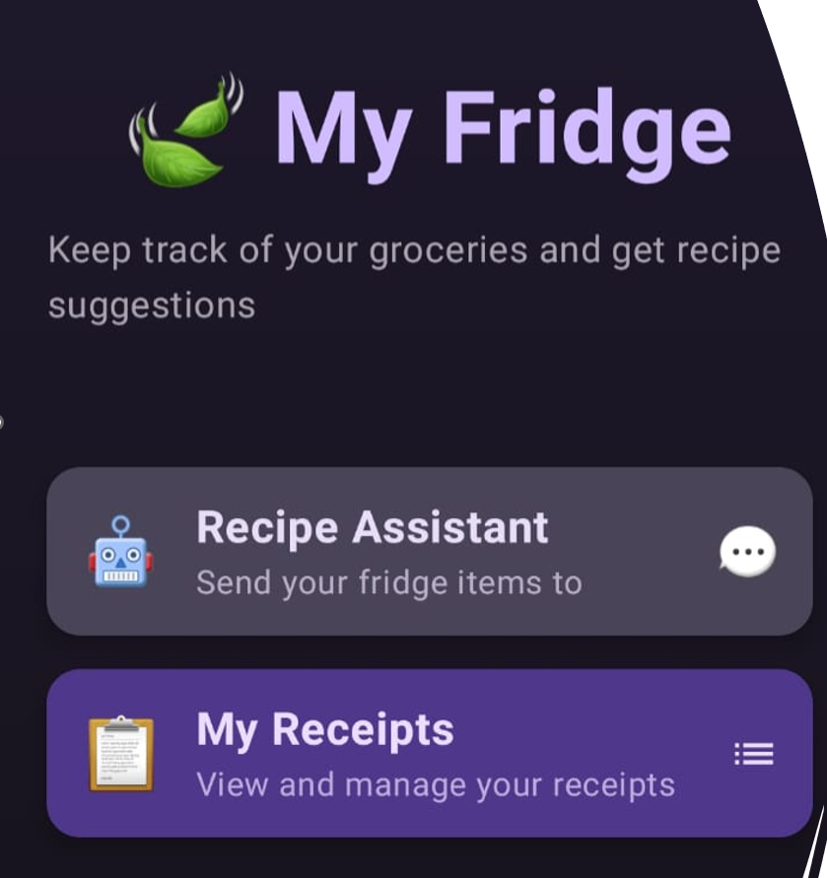
Market Verilerinden Kişiselleştirilmiş Tarif Önerimi için Yapay Zekâ Destekli Mobil Uygulama
My Fridge !

Slide 2
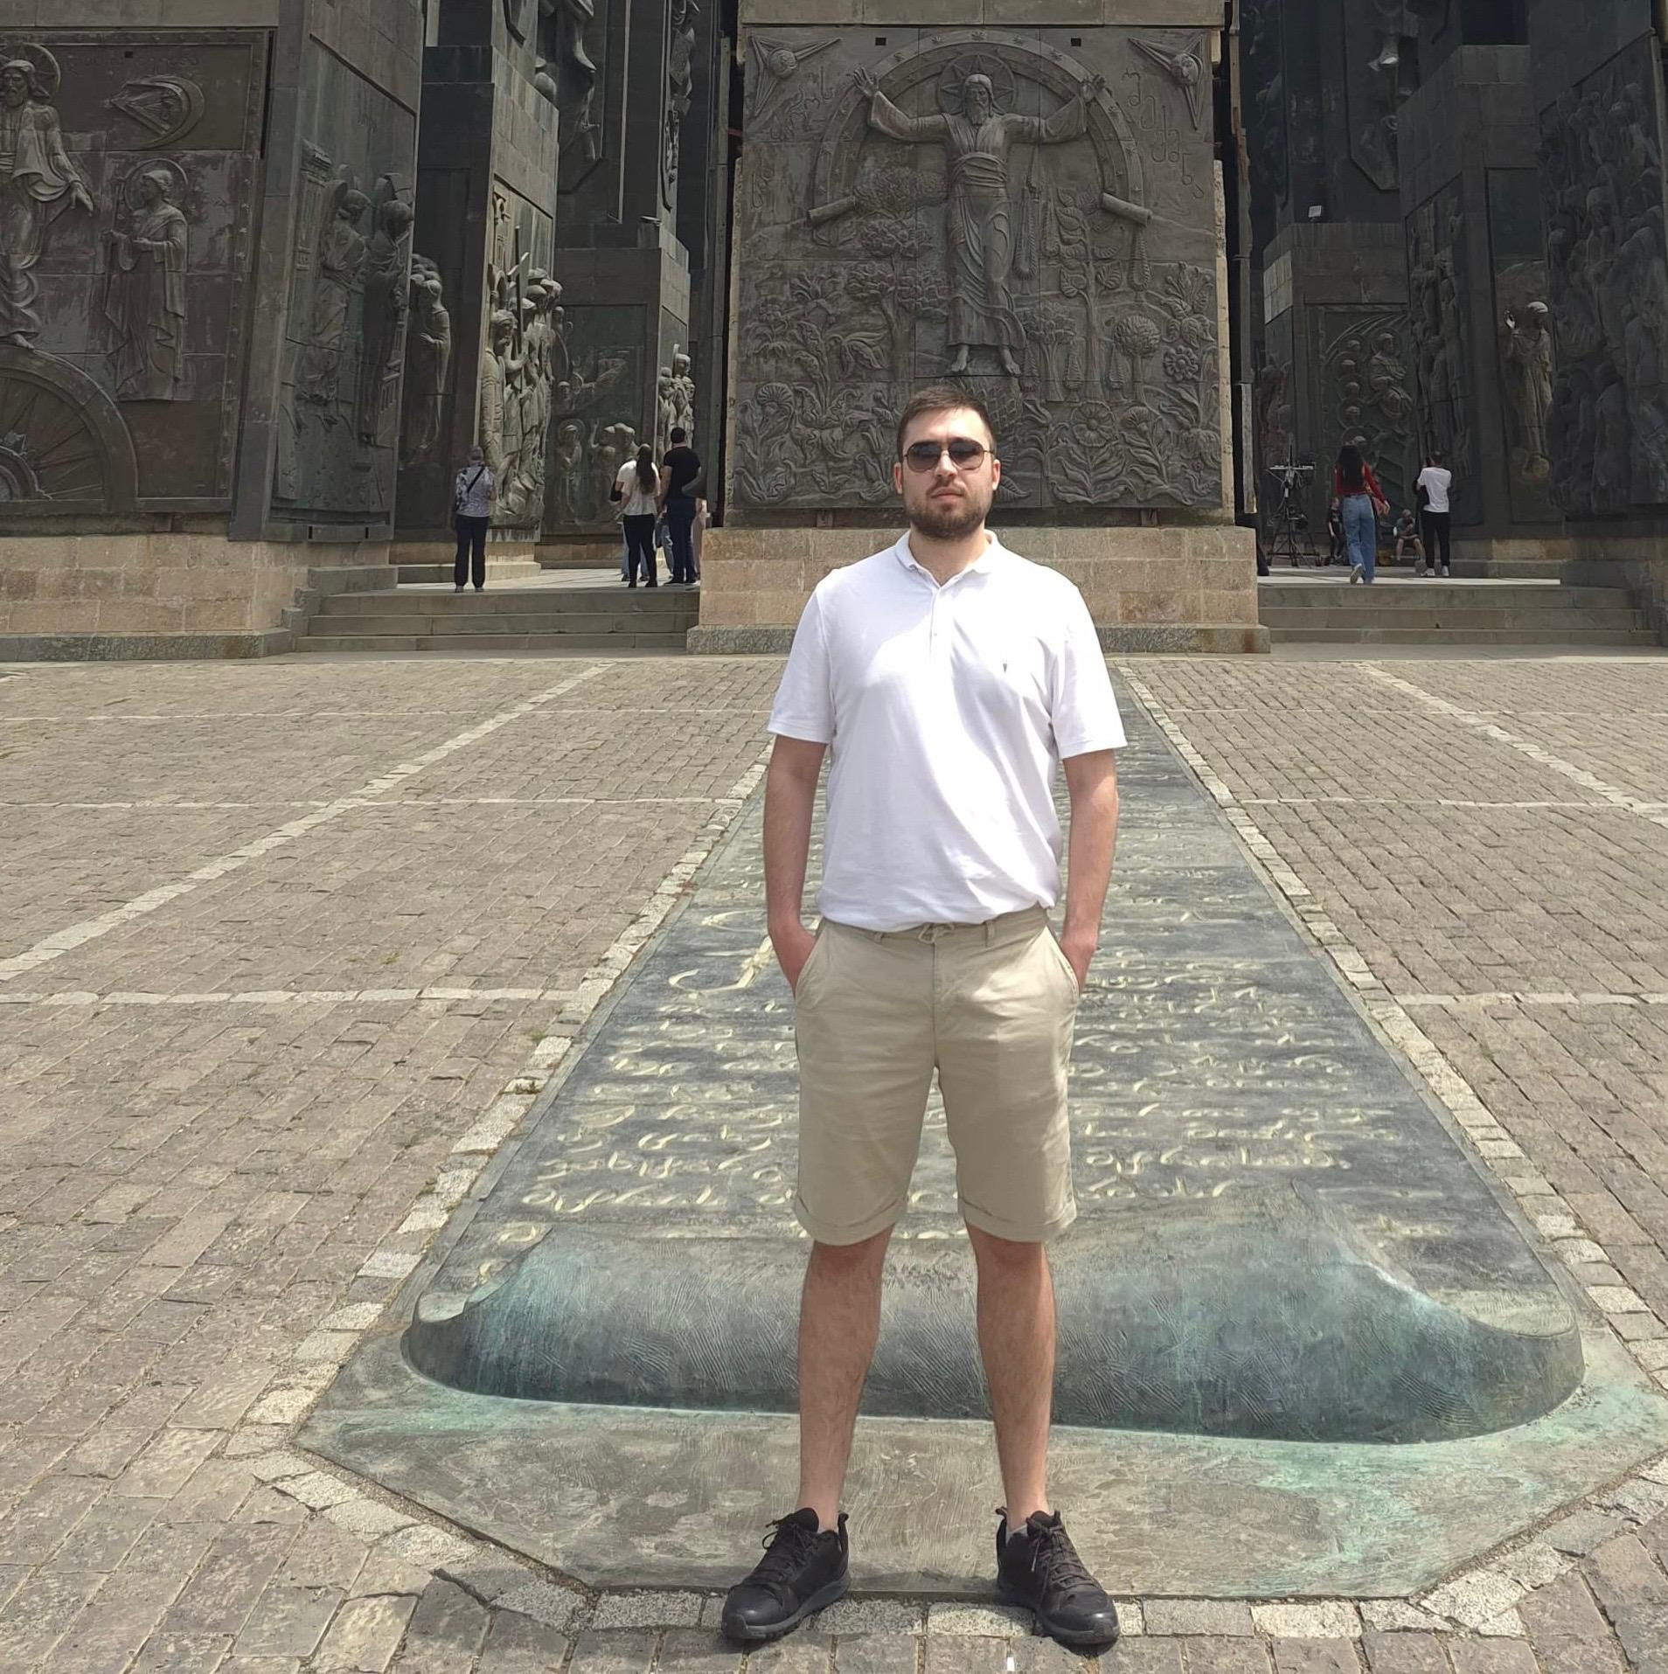
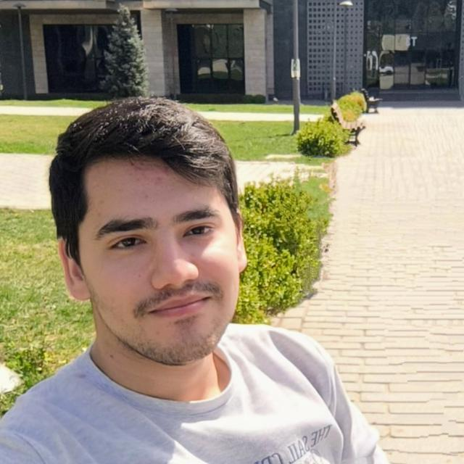
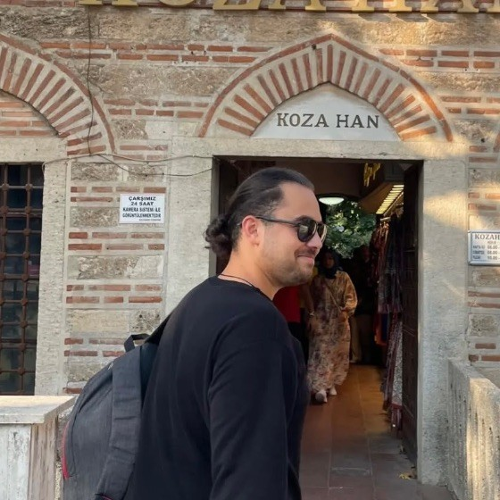
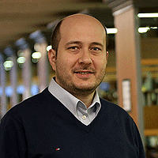
Danışman Hocamız & Proje Sorumluları
Taylan Başar Duyğun
Raof Agh
Özgür Uylaş
Prof. Dr. Serhat Özekes

Slide 3
Amaç !
OCR (Optik Karakter Tanıma)
Market fişlerinden elde edilen verilerle yapay zekâ destekli tarif önerileri sunarak, mutfaklarda israfı önleyen akıllı bir gıda yönetim sistemi !
API Entegrasyonu
LLM (Büyük Dil Modelleri)
Market fişlerinden ürün bilgileri ve son kullanma tarihleri, OCR teknolojisi ile otomatik olarak algılanmaktadır.
Veri Tabanı ,Andorid ve diğer uygulamaların birbiriyle iletişimi
OCR dan gelen veriler, LLM teknolojisi ile analiz edilerekGemini Api ile kullanıcıya kişiselleştirilmiş tarif önerileri sunmaktadır

Slide 4

Proje Süreçleri:
Kullanıcı Girişi
Fişlerden Veri Elde Edilip Veri Tabanına Kaydedilmesi
Veri Tabanındaki Verilerden Yemek Tarifi Yapılması

Slide 5
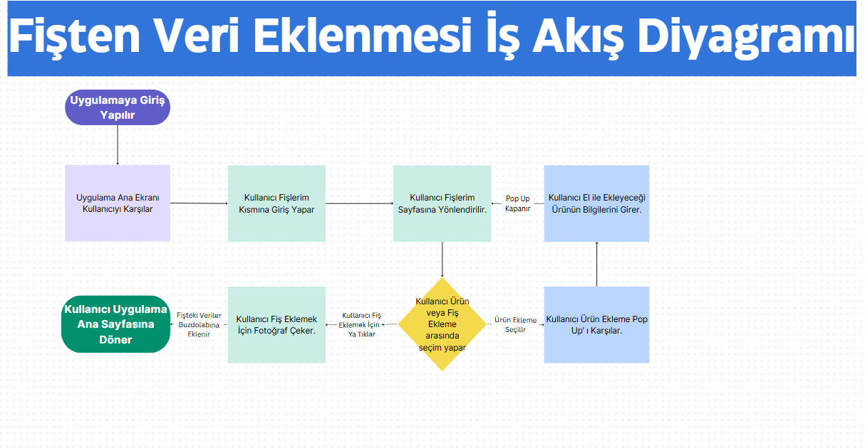
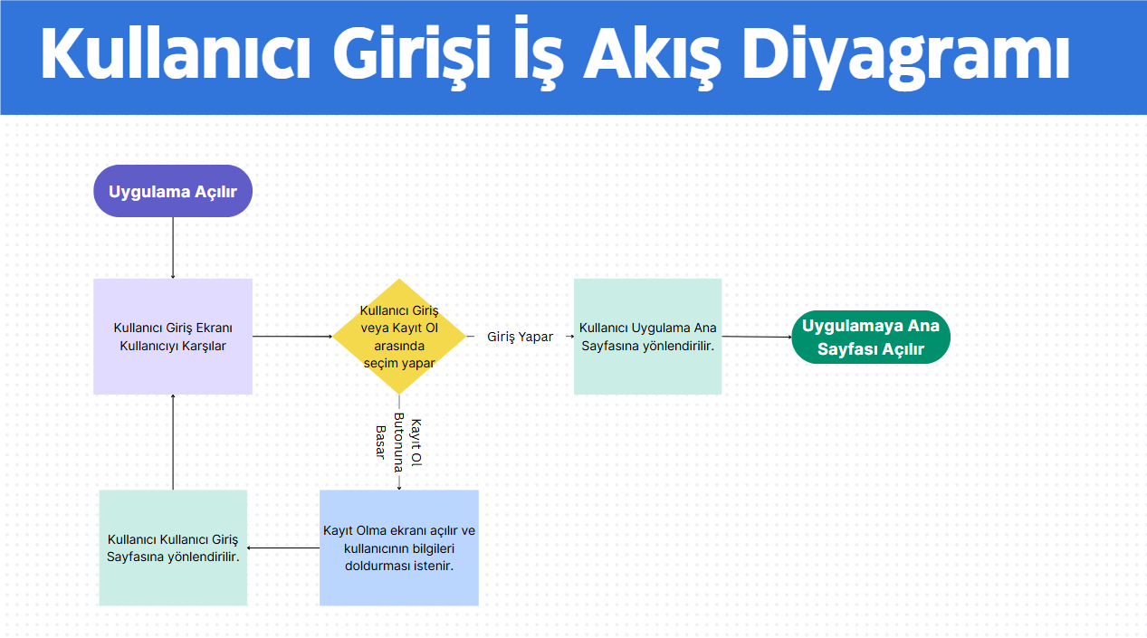
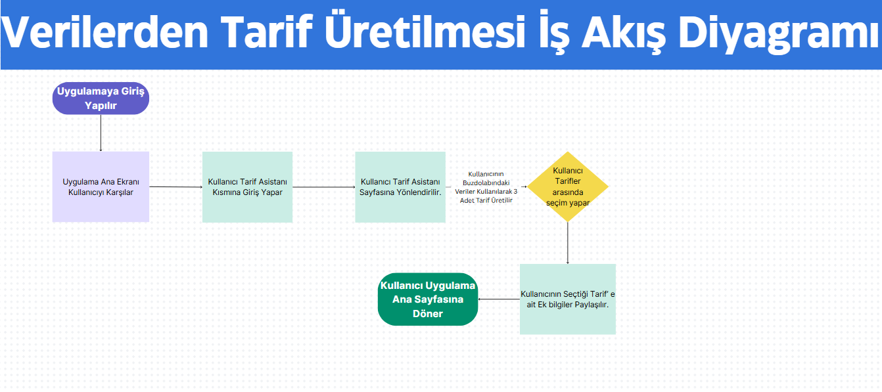

Slide 6








